Slide 1
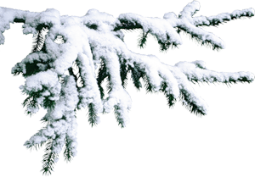
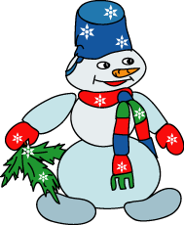
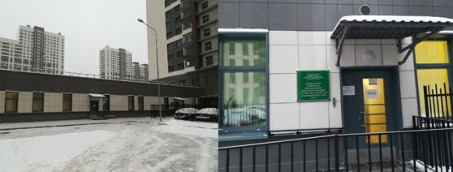
Муниципальное дошкольное образовательное бюджетное учреждение "Муринский детский сад комбинированного вида № 3“
г. Мурино

Slide 2
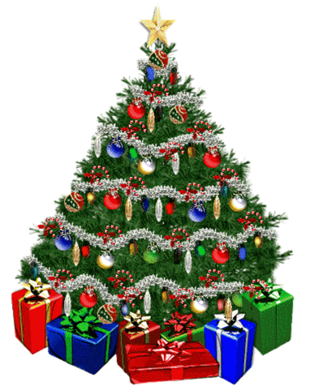
Вот зима пришла серебристая, Белым снегом замела поле чистое.
Наши мероприятия за Декабрь месяц

Slide 3
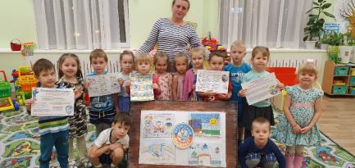
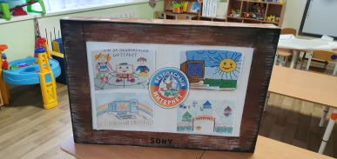
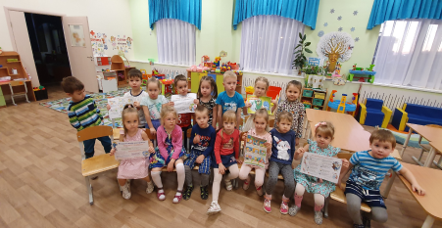
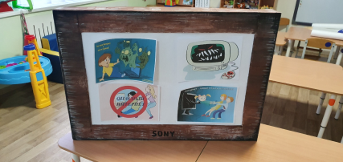
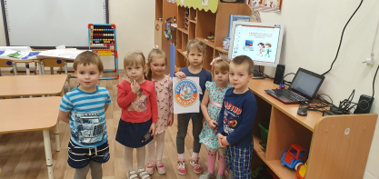
В нашем детском саду прошли мероприятия на тему «Безопасный интернет». Детям были показаны презентации на тему: «Интернет детям», были загаданы загадки. Детям разъясняли, почему интернет может быть опасным.
Путешествие с монитором в мир безопасного интернета в средней группе «Цветочки»

Slide 4
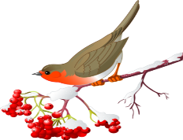
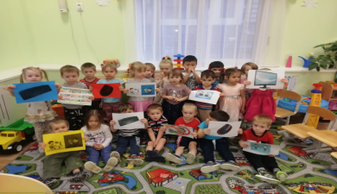
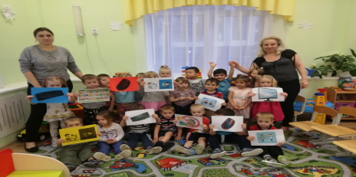
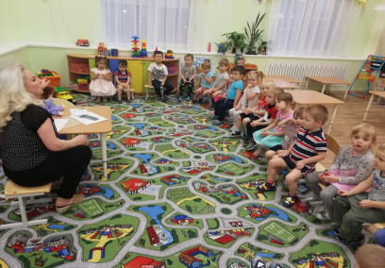
Мероприятие на тему: «Безопасный интернет» в младшей группе «Ягодки»
Как узнать про все на свете?
Ну конечно, в ИНТЕРНЕТЕ!
Там музеи, книги, игры,
Музыка, живые тигры!
Можно все, друзья, найти
В этой сказочной сети!

Slide 5
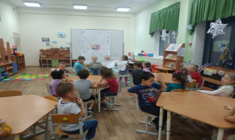
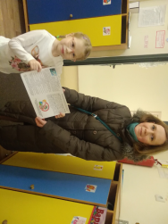
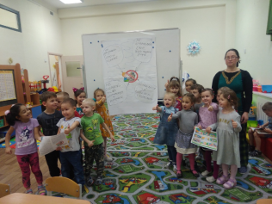
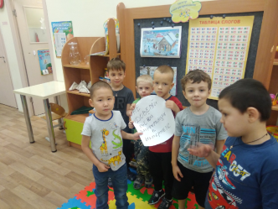
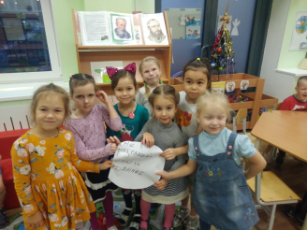
Мероприятие на тему: «Безопасный интернет» в старшей группе «Грибочки»
Как не сбиться нам с пути?
Где и что в сети найти?
Нам поможет непременно
Поисковая система.
Ей задай любой вопрос —
Все, что интересно!
В миг ответ она найдет
И покажет честно.

Slide 6
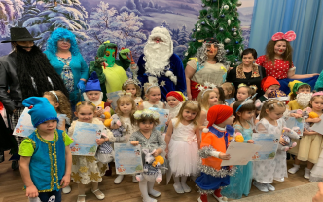
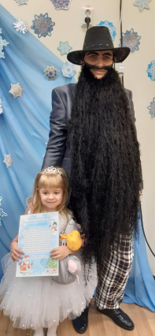
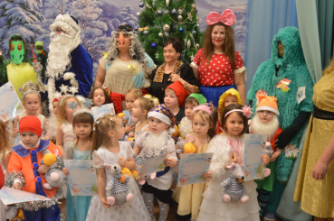
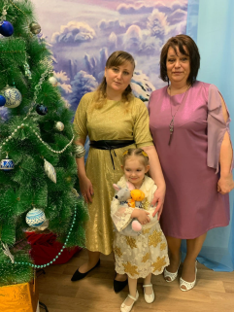
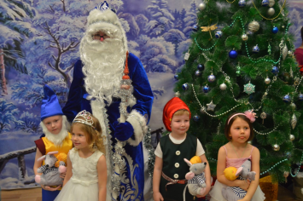
Каждый год в конце декабря для воспитанников всех возрастных групп в нашем детском саду организуются праздничные тематические занятия. Красиво украшенный зал, нарядная елка, великолепные костюмы, подарки, Дед Мороз, Снегурочка и множество других сказочных персонажей ожидали детей детского сада. Все дошколята с удовольствием проявляли свои таланты: танцевали, водили хороводы, рассказывали стихи, пели песни, играли. Никто не остался равнодушен. Море радости и эмоций вызвали подарки, врученные детям из рук самого Дедушки Мороза!
Скоро в гости к нам придет
Развеселый Новый Год!
И подарков целый воз
Приготовит Дед Мороз!
Приходите к нам зверушки
Приносите нам игрушки
Будем ёлку наряжать!
Будем праздник приближать!

Slide 7
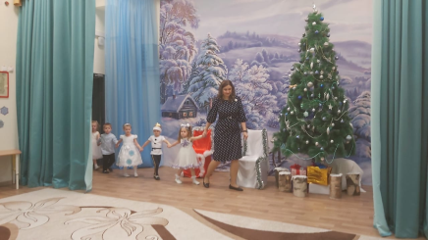
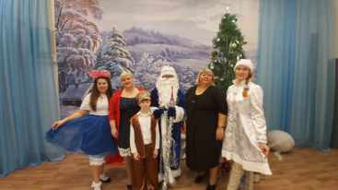
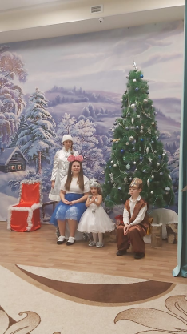
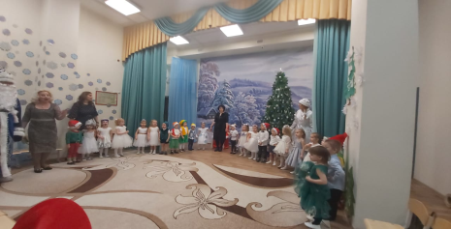
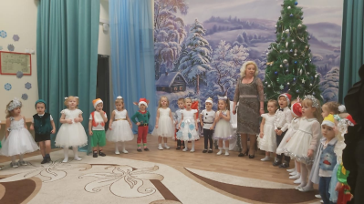
Тематическое занятие группы «Ягодки»
Горит огнями елочка, Под нею тени синие, Колючие иголочки Как будто в белом инее. Она в тепле оттаяла, Расправила иголочки, И с песнями веселыми Пришли мы к нашей елочке. Игрушки разноцветные Для нас на ней развесили, И мы глядим на елочку, И нам сегодня весело. Огни на елке яркие Повсюду зажигаются, Во вех домах, по всей стране Ребята улыбаются.

Slide 8
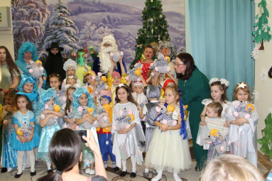
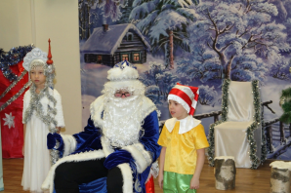
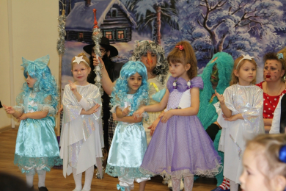
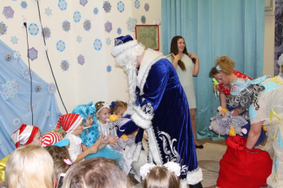
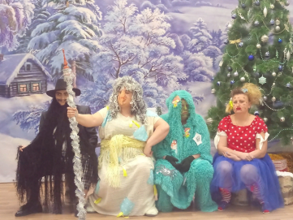
В группе" Грибочки " прошло тематическое занятие по теме новый год. Со сказочными героями дети окунулись в новогоднюю сказку, участвовали в интересных играх и конкурсах. Новогодняя сказка стала запоминающимся событием для детей.

Slide 9
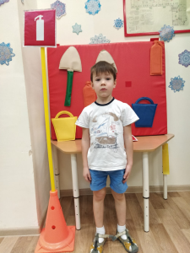
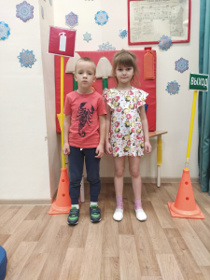
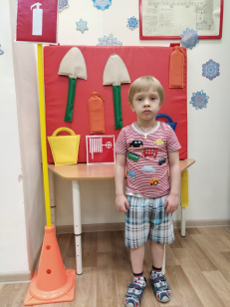
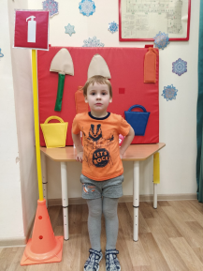
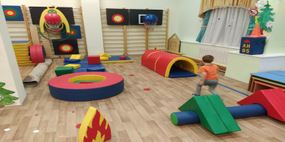
С детьми из групп "Цветочки" и "Грибочки" было проведено физкультурное занятие на тему : " Пожарная безопасность в Новогодние праздники". Ребята рассказали о правилах поведения во время пожара, вспомнили средства тушения и личной защиты. Во время выполнения эстафеты совершенствовали навык ползания и перешагивание через препятствия!!!

Slide 10
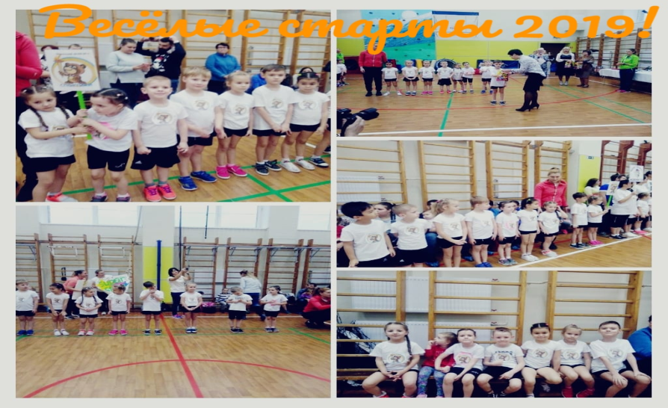
7 декабря состоялись III муниципальные соревнования среди ДОУ Всеволожского района «Весёлые старты» ⚽🏀🎾🎯 Участие принимали дети из группы "Грибочки".

Slide 11
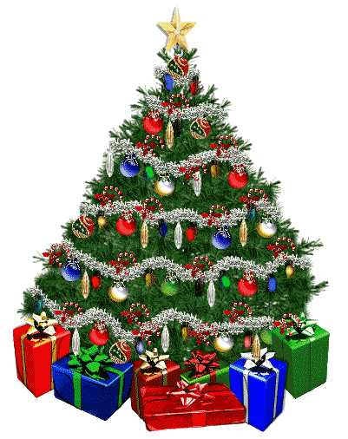
Вот она ёлочка наша В блеске чудесных огней! Кажется всех она краше Всех зеленей и пышней! В зелени прячется сказка: Белая лебедь плывёт, Зайчик скользит на салазках, Белка орехи грызёт. Вот она ёлочка наша В блеске лучистых огней! Все мы от радости пляшем В день новогодний под ней!

Slide 12
СПАСИБО ЗА ВНИМАНИЕ!

